Slide 1
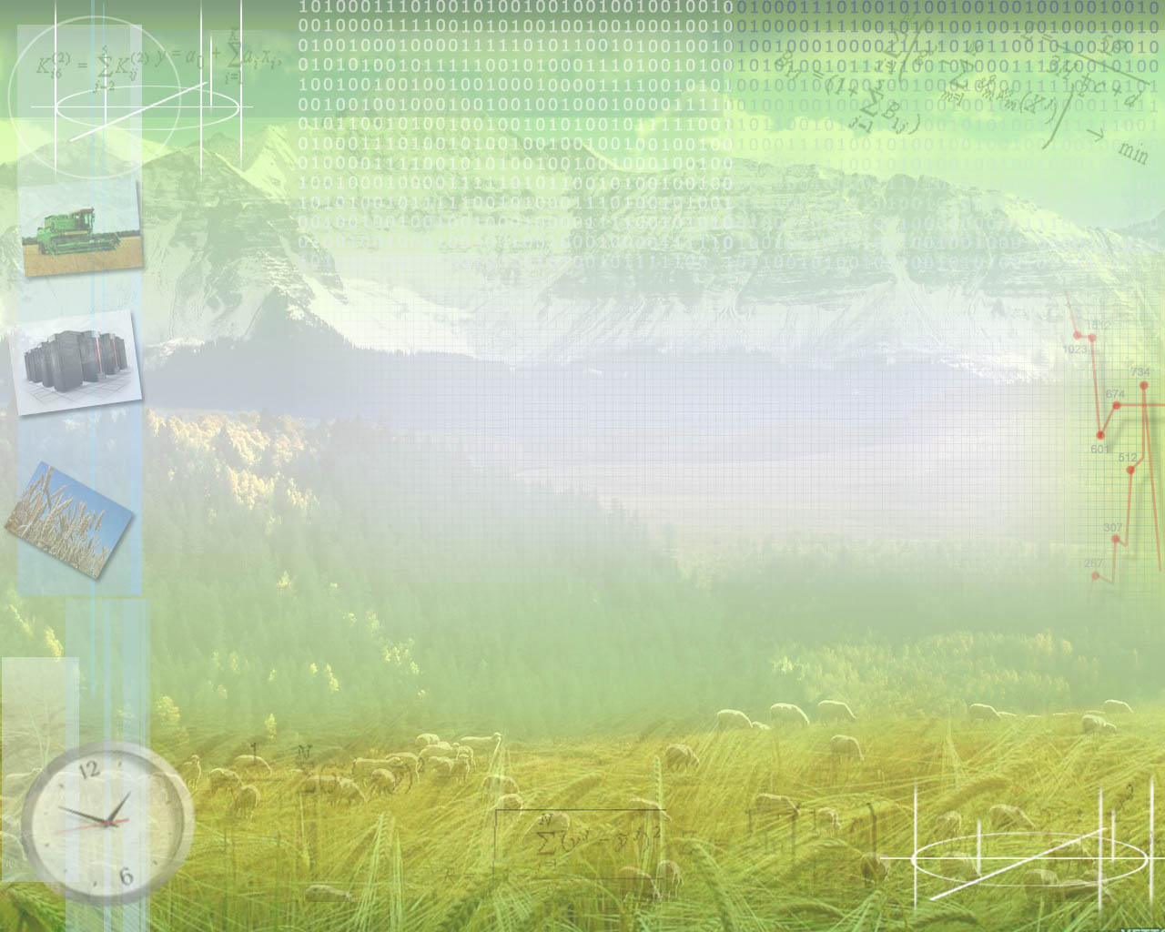
На конкурс «Презентация к уроку»
на Всероссийский фестиваль педагогических идей
«Открытый урок»
День гор
Сценарий Международного праздника
(для 5- классов)
с презентацией
Подготовила:
Масагутова Роза Рифовна,
Учитель географии
МБОУ- «Нижнемактаминская
СОШ №2», Альметьевский район,
Республика Татарстан.

Slide 2
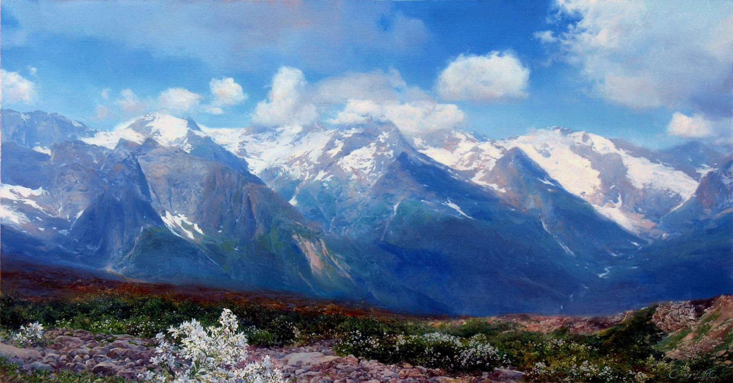
Международный день гор

Slide 3
Праздник был принят Генеральной Ассамблеей ООН в январе 2003 года.
Цель праздника: обратить внимание на важность развития горных регионов, сохранения их природного рельефа и улучшения уровня и условий жизни жителей гор.

Slide 4
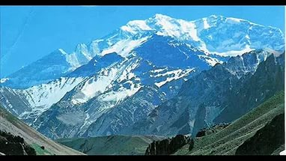
К сожалению, добыча полезных ископаемых и восхождения альпинистов пагубно влияют на горные рельефы. Общества любителей гор пытаются сохранить природу, в том числе с помощью праздника

Slide 5
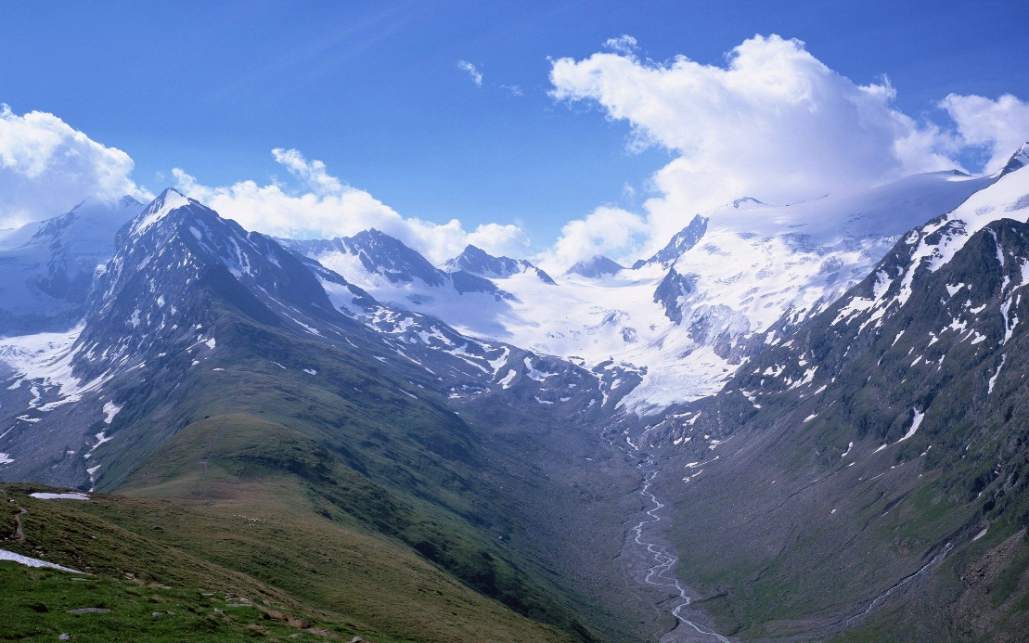
Около четверти поверхности суши покрыто горами. Десятая часть населения земли проживает в горах среди уникальных животных и растений, способных существовать только в горной местности. Именно в горах зарождаются источники всех крупнейших мировых рек, важнейших для жизнеобеспечения населения планеты.

Slide 6


Slide 7
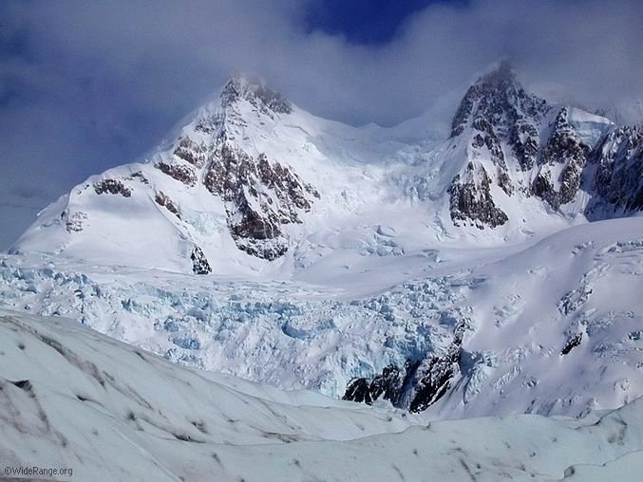

Slide 8


Slide 9
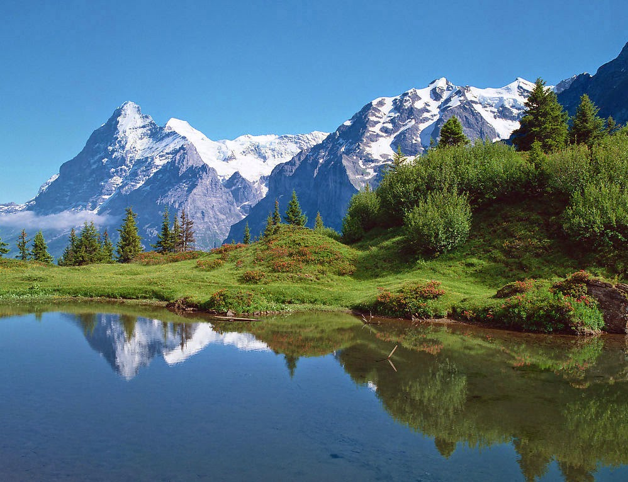

Slide 10
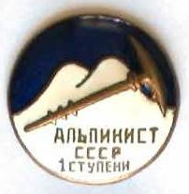
Как называют людей, покоривших вершины,?

Slide 11
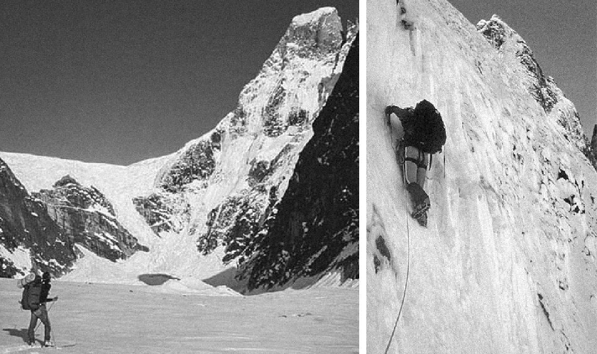

Slide 12
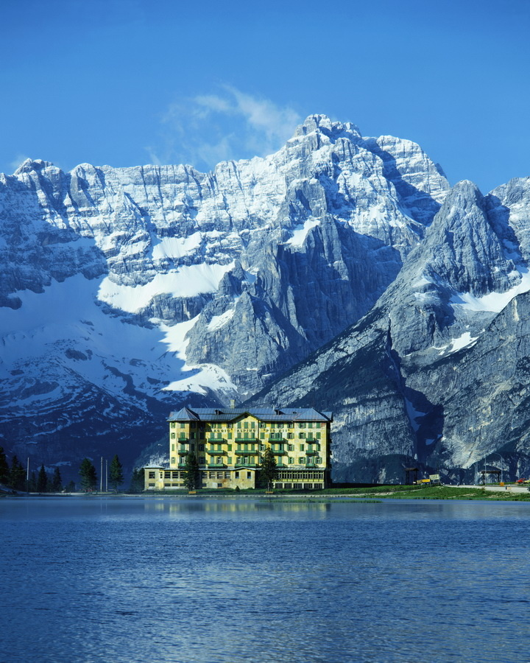

Slide 13
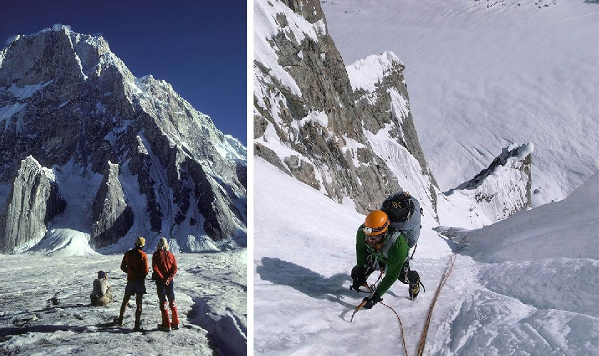
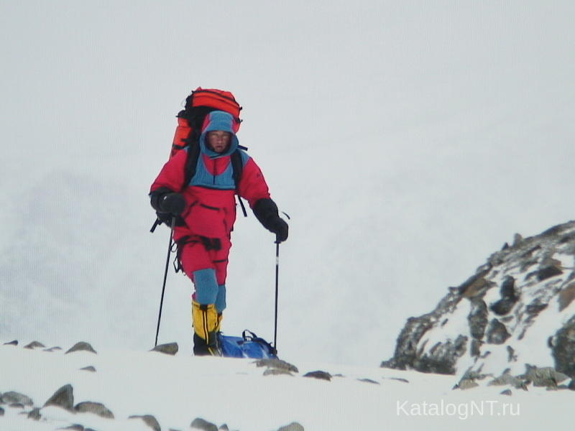

Slide 14
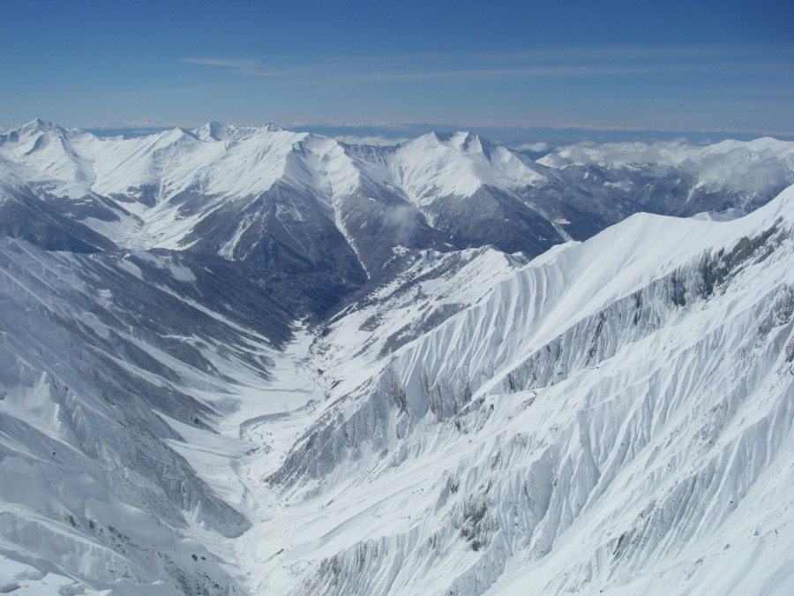

Slide 15
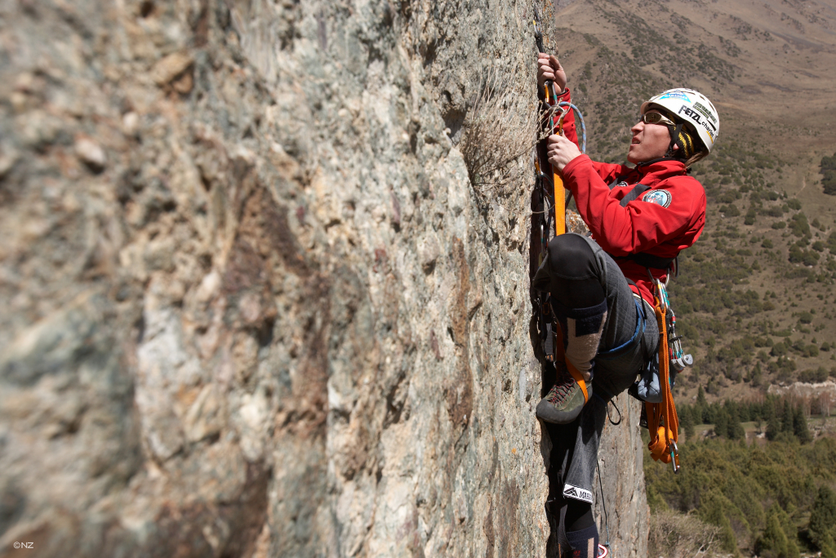

Slide 16
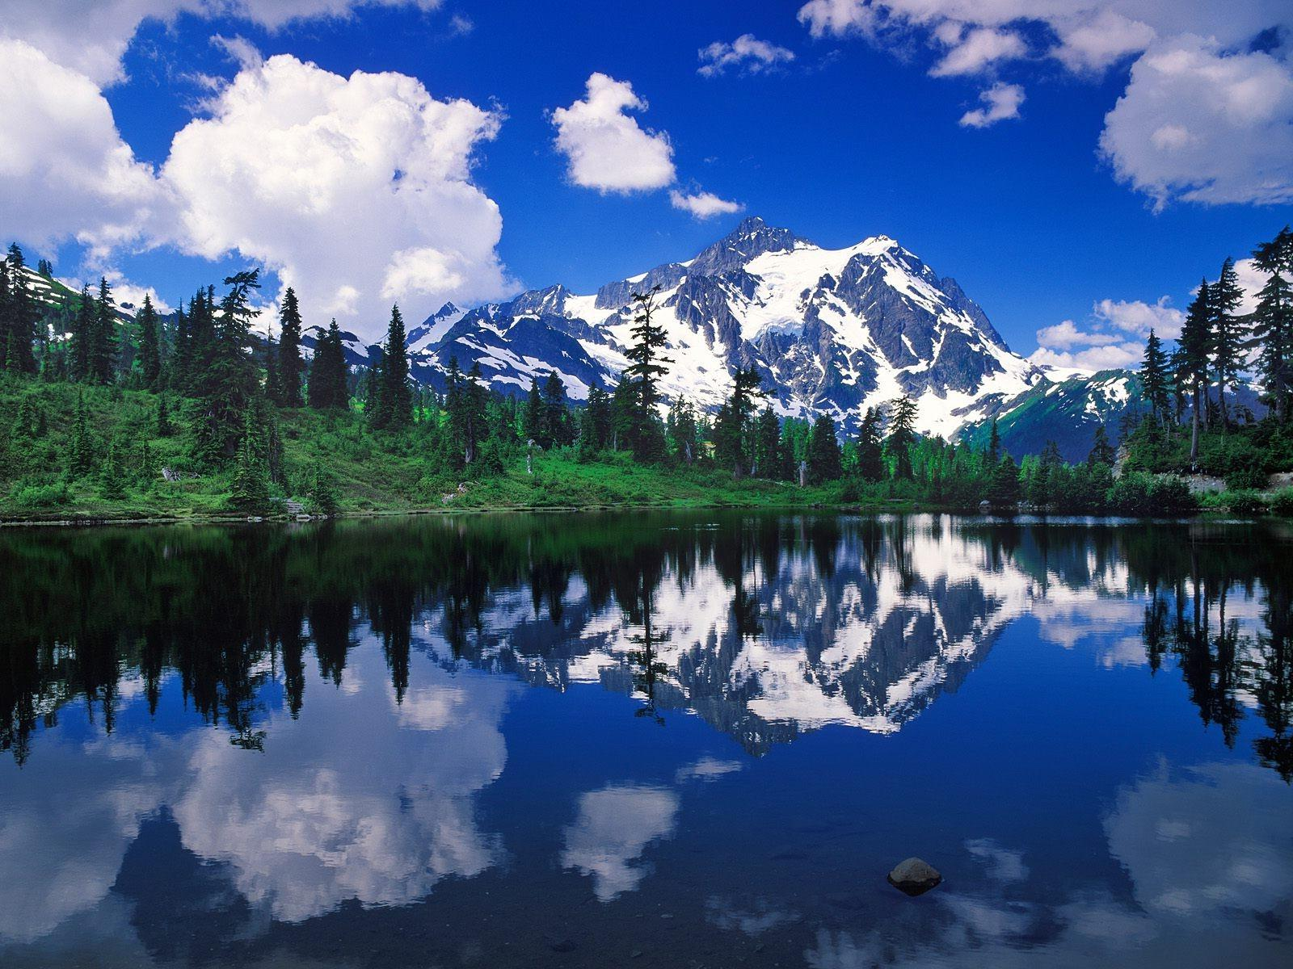
Горный пейзаж

Slide 17
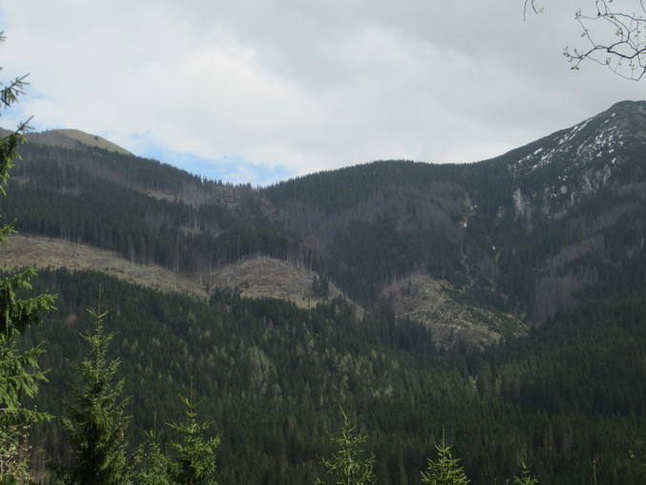

Slide 18
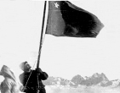
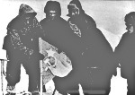
Победа на Эльбрусе.
Воины – альпинисты установили на Эльбрусе советский флаг.
ВЫСОКОГОРНАЯ ПОБЕДА
72 года назад, 17 февраля 1943 года,
советские воины-альпинисты
совершили беспримерное восхождение
на вершину Эльбруса, с которой
сняли фашистские вымпелы
и водрузили Государственный флаг СССР

Slide 19
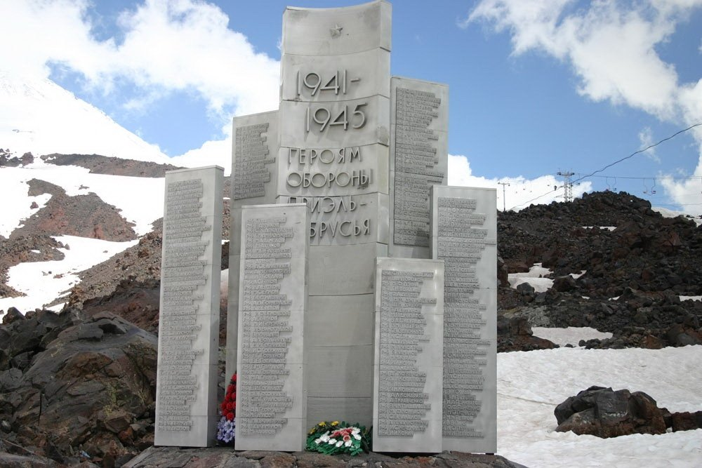
Воинам-альпинистам.
Памятник воинам – альпинистам установлен на северном склоне Санчарского перевала.

Slide 20
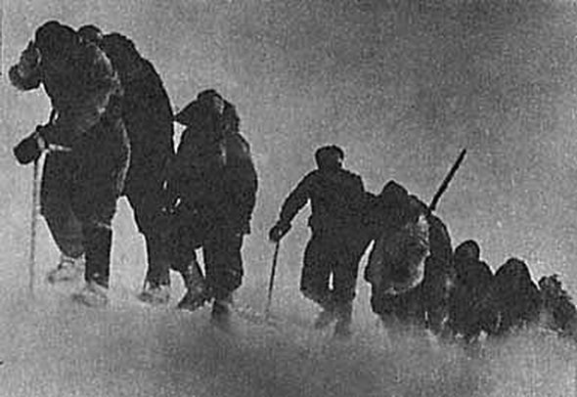
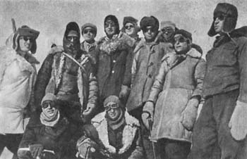
Подвиг советских воинов-альпинистов в годы ВОВ

Slide 21
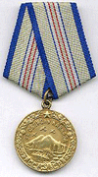
«За оборону Кавказа».
Альпинисты выполнили приказ – сняли с вершины Кавказа фашистские вымпелы и установили Государственный флаг СССР. Силуэт нашего Эльбруса изображён на боевой медали «За оборону Кавказа».

Slide 22

Пик Победы.
Летом 1943 года одна из экспедиций установила точное положение загадочного пика - его вершина достигала 7439 метров над уровнем океана.
Новый пик назвали пиком Победы.
Название это было символом надежды на конечную победу над фашистами. Но в имени этого пика отразились также упорство и настойчивость советских людей, преодолевавших неимоверные трудности и на фронтах и в тылу.

Slide 23
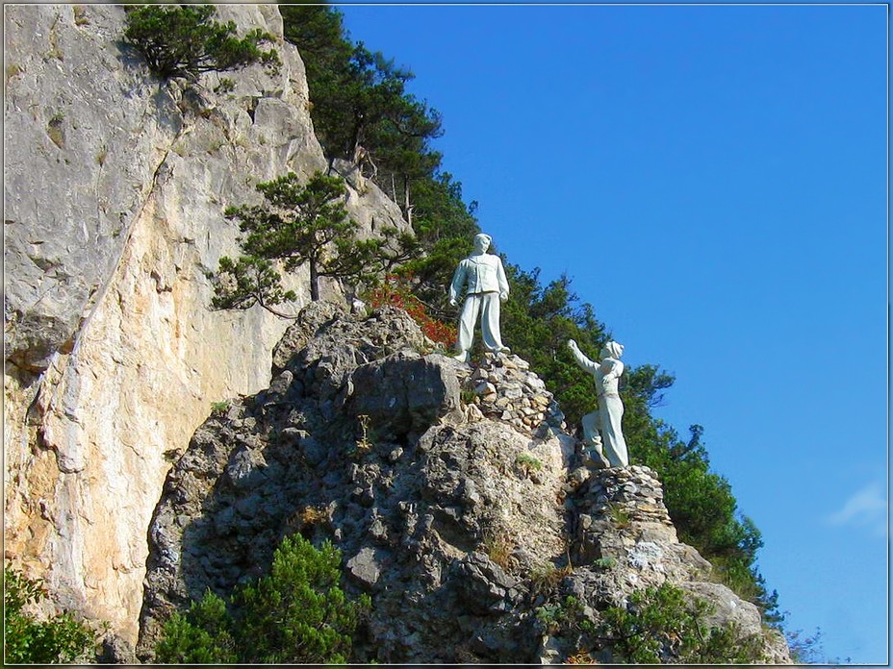
Памятник первым альпинистам

Slide 24
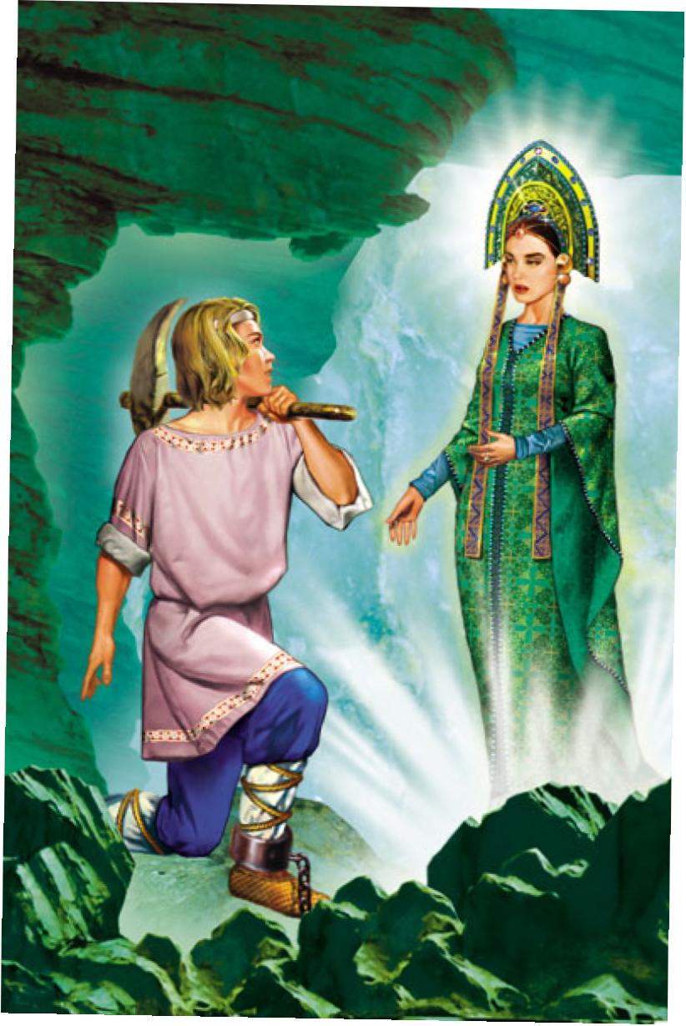
Хозяйка медной горы-сказка
Фрагмент фильма

Slide 25
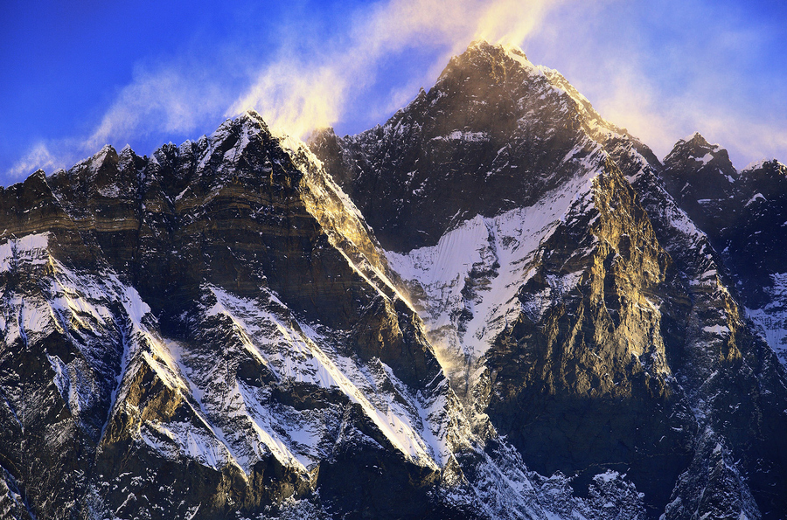
ПОДУМАЙТЕ?
Как различают
горы по высоте?
Что такое горный хребет?

Slide 26
Горы России
Горы Америки
Горы Австралии

Slide 27
Задание
Напишите памятку для людей, живущих в горных районах, для людей, отправляющихся отдыхать в горы (какие опасности их могут ожидать)
Напишите мини-эссе по теме.
Творческое задание: Нарисовать или сделать модель гор из пластилинов

Slide 28
Вопросы для викторины
:
В каком году было принято отмечать праздник гор (в 2003 г Генеральной ассамблеей ООН
Назовите Самые высокие горы Земли. (Джамалунгма. Эверест).России-Кавказ-Эльбрус
Какие опасности могут ожидать людей в горах: (ответы: Камнепады, лавины, оползни)
Кто такие альпинисты?
Как называется пик на Тянь-Шане - его вершина достигала 7439? (пик Победы)
Как называются самые протяженные горы в Северной Америке (Кардильеры )
Как называются самые протяженные горы в Южной Америке? (Анды)
Как называются горы на северо-западе Африки? (Атласские)
Есть ли горы в австрали7 (да есть Большой водораздельный хребет, и высокая точка гора Косцюшко
Кто написал сказку «Хозяйка Медной горы»? (Бажов Павел Петрович) и малахитовая шкатулка» (Данила мастер)
Какие горы описываются в этой сказке «Малахитова шкатулка».. « Хозяйка Медной горы»-Уральские горы

Slide 29
Использованные источники и сайты в интернете:
1. Источник: http://xvatit.com/school/sch-online/compet/135152-urok-keys-alpinizm-iskusstvo-pokorenija-vershyn.html
© Xvatit.com
2. на сайте PozdravOK.ru
3. картинки с сайта yandex.ru/images
4. Презентация на тему: "Географы на войне Внеклассное... myshared.ru patriotweekly.ru Место подвига - Эльбрус | советские воины-альпинисты
5.Ресурсы интернета: www.informatics.ru/mshp/works/geografy/
6. «Советские географы — фронту и тылу (1941 —1945 гг.)» в сборнике «Вопросы географии» (М.: Мысль, 1985.—№ 128).
7 Урок – кейс «Альпинизм: искусство покорение вершин»

Slide 30
Спасибо за внимание

